Slide 1
Taqdimot
Iqtisodiy inqiroz sabablari
Javlonbek

Slide 2
Iqtisodiy Inqirozning Sabablari
• - Makroiqtisodiy siyosatdagi noto'g'ri qarorlar iqtisodiy inqirozga olib kelishi mumkin. Markaziy bankning foiz stavkalarini noto'g'ri belgilashi investitsiyalarni kamaytirishi va iqtisodiy o'sishni susaytirishi mumkin.
• Moliyaviy bozorlardagi spekulyatsiya va aktivlarning narxlarining sun'iy ravishda oshirilishi iqtisodiy shoklarga sabab bo'lishi mumkin. Bu esa investorlarda ishonchni yo'qotishga olib keladi.
• Global savdo munosabatlaridagi o'zgarishlar va tarangliklar iqtisodiy inqirozning rivojlanishiga turtki bo'lishi mumkin. Tariflarning oshishi va savdo to'siqlari iqtisodiy o'sishni cheklaydi.
• Xomashyo narxlarining keskin o'zgarishi, ayniqsa energiya resurslari bo'yicha, iqtisodiy inqirozning kuchayishiga sabab bo'ladi. Bu ishlab chiqarish xarajatlarining oshishiga olib keladi.
• Bank tizimidagi zaifliklar va kreditlar bo'yicha yuqori xavf darajasi iqtisodiy inqirozga sabab bo'lishi mumkin. Kredit berishning noto'g'ri baholanishi banklar uchun katta yo'qotishlar keltiradi.

Slide 3
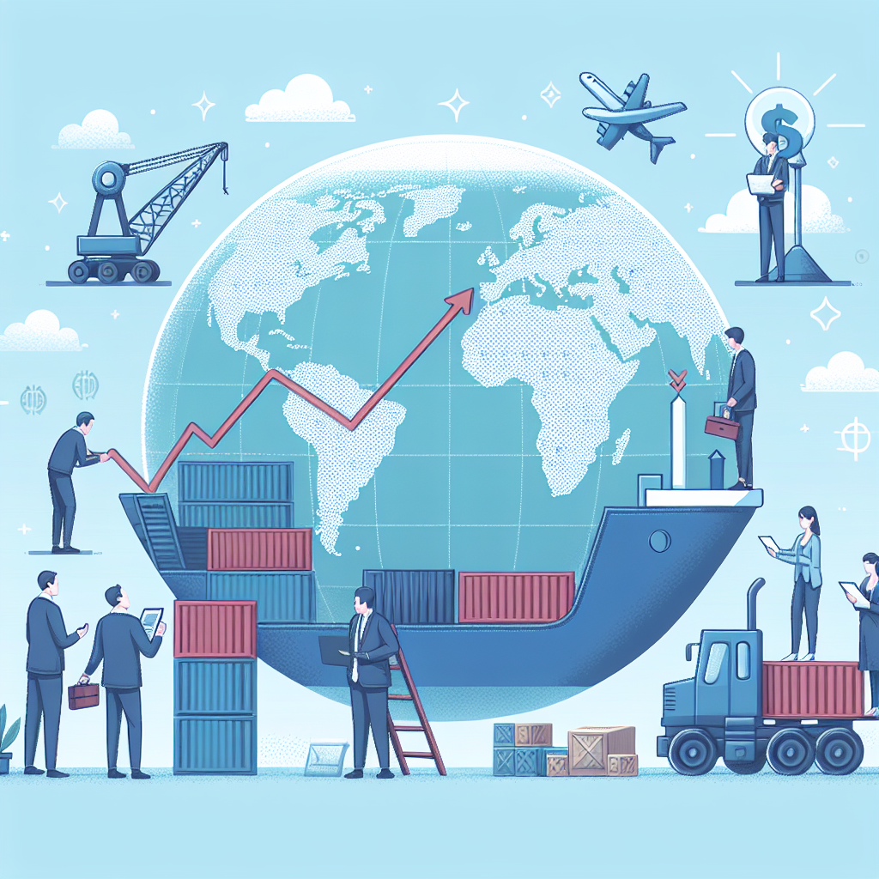
Global Savdo va Inqiroz
Global savdo munosabatlaridagi o'zgarishlar iqtisodiy inqirozning muhim omillaridan biri hisoblanadi. Savdo tariflarining oshishi va import cheklovlari milliy iqtisodiyotlarga salbiy ta'sir ko'rsatishi mumkin. Bu holat, ayniqsa, eksportga qaratilgan mamlakatlar uchun jiddiy oqibatlarga olib kelishi mumkin. Iqtisodiy inqirozning oldini olish uchun xalqaro savdo siyosatini barqarorlashtirish va samarali muzokaralar olib borish muhim ahamiyat kasb etadi.

Slide 4
Iqtisodiy Inqirozning Sabablari
Sabablari
• {'column_1': {'title': 'Global Faktorlar', 'points': ["Jahon bozorida talab va taklifning o'zgarishi", 'Xalqaro savdo shartlarining yomonlashishi']},
Ta'siri
• 'column_2': {'title': 'Ichki Iqtisodiy Siyosat', 'points': ["Valyuta kursining noto'g'ri boshqarilishi", 'Davlat qarzini boshqarishda kamchiliklar']}, 'column_3':
Yechimlar
• {'title': 'Tabiiy Ofatlar va Epidemiyalar', 'points': ["Pandemiya sababli ishlab chiqarishning to'xtashi", "Ofatlar natijasida infratuzilmaning zarar ko'rishi"]}}

Slide 5
Iqtisodiy Inqirozning Asosiy Oqibatlari
• ['Iqtisodiy inqiroz natijasida ishsizlik darajasi keskin oshadi, bu esa aholining daromadlarini pasayishiga olib keladi
• Bu holat jamiyatda ijtimoiy muammolarni kuchaytirishi mumkin
• ', "Inqiroz davrida korxonalar bankrot bo'lishi mumkin, chunki ular o'z xarajatlarini qoplay olmaydi
• Natijada, iqtisodiyotdagi umumiy ishlab chiqarish hajmi kamayadi
• ", "Narxlarning o'sishi inqirozning boshqa bir oqibatidir, chunki mahsulot va xizmatlar taklifi kamayishi mumkin

Slide 6
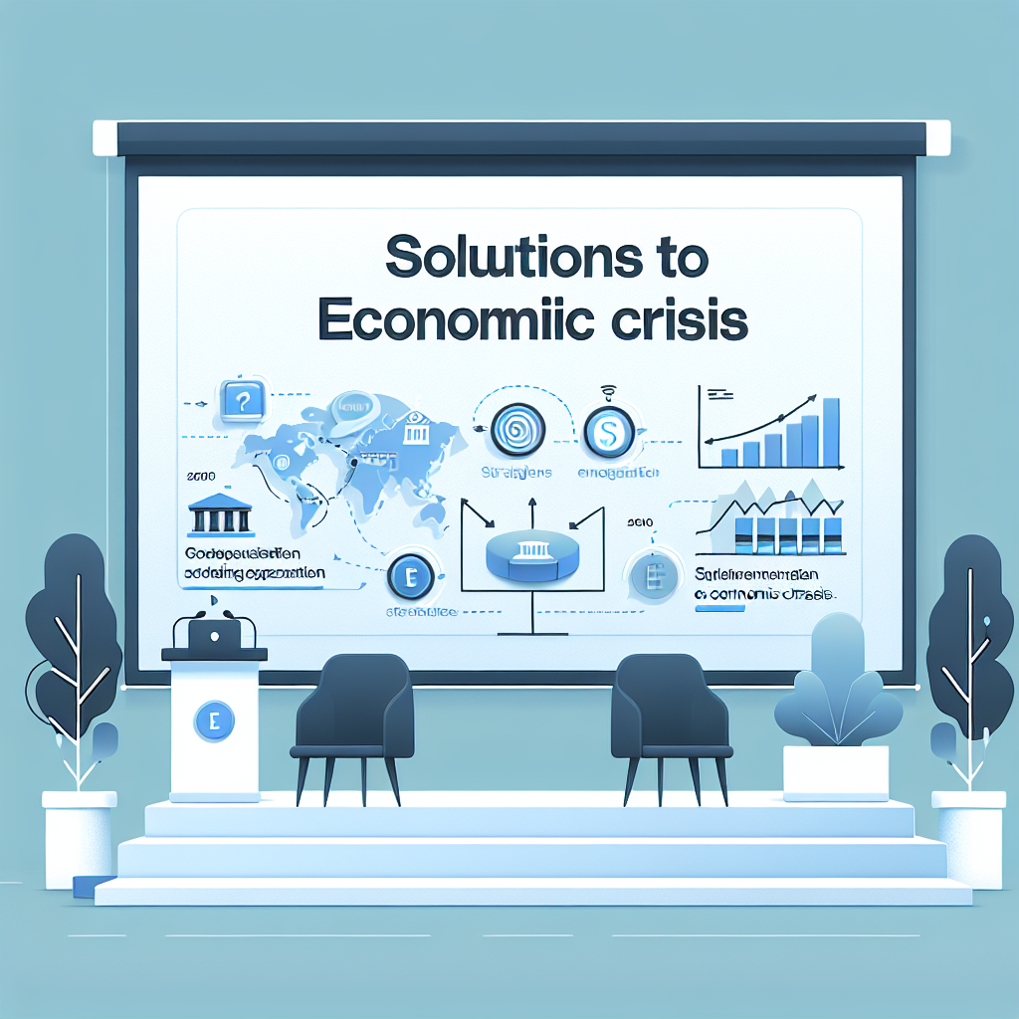
Iqtisodiy Inqiroz Yechimlari
Iqtisodiy inqirozni yengish uchun ko'plab strategiyalar mavjud bo'lib, ularning biri davlat tomonidan infratuzilmani rivojlantirishga yo'naltirilgan investitsiyalarni oshirishdir. Bu nafaqat ish o'rinlarini yaratadi, balki iqtisodiyotning barqaror o'sishiga ham hissa qo'shadi. Shuningdek, davlat siyosatini isloh qilish va xususiy sektorni qo'llab-quvvatlash orqali iqtisodiy o'sishni rag'batlantirish zarur. Iqtisodiy islohotlar orqali resurslar samaradorligini oshirish ham muhim omil hisoblanadi. Bu yechimlar birgalikda amalga oshirilganda, iqtisodiy inqirozning salbiy ta'sirlarini kamaytirishda samarali bo'lishi mumkin.

Slide 7
Iqtisodiy Inqirozning Asosiy Sabablari
Sabablari
• {'column1': {'title': 'Moliyaviy Rivojlanish', 'points': ["Xalqaro kreditlar shartlarining o'zgarishi", "Invеstitsiyalar oqimining
Ta'siri
• to'xtashi"]}, 'column2': {'title': 'Davlat Siyosati', 'points': ["Noto'g'ri fiskal siyosat", "Inflatsiya nazorati
Yechimlar
• yo'qligi"]}, 'column3': {'title': 'Tashqi Omillar', 'points': ["Global iqtisodiy o'zgarishlar", 'Savdo cheklovlari va sanksiyalar']}}

Slide 8
Davlat Siyosatining Rolini Tahlil qilish
• ["Davlat siyosati iqtisodiy inqirozning oldini olishda muhim rol o'ynaydi
• Agar fiskal siyosat noto'g'ri bo'lsa, bu iqtisodiy inqirozga olib kelishi mumkin
• Fiskal siyosatning noto'g'ri boshqarilishi davlat byudjeti defitsitiga olib keladi, bu esa iqtisodiy barqarorlikni xavf ostiga qo'yadi
• ", "Inflatsiya nazorati yo'qligi ham iqtisodiy inqirozning asosiy sabablaridan biridir
• Agar davlat inflyatsiyani nazorat qila olmasa, bu iqtisodiy o'sishni sekinlashtiradi va investitsiyalarni kamaytiradi

Slide 9
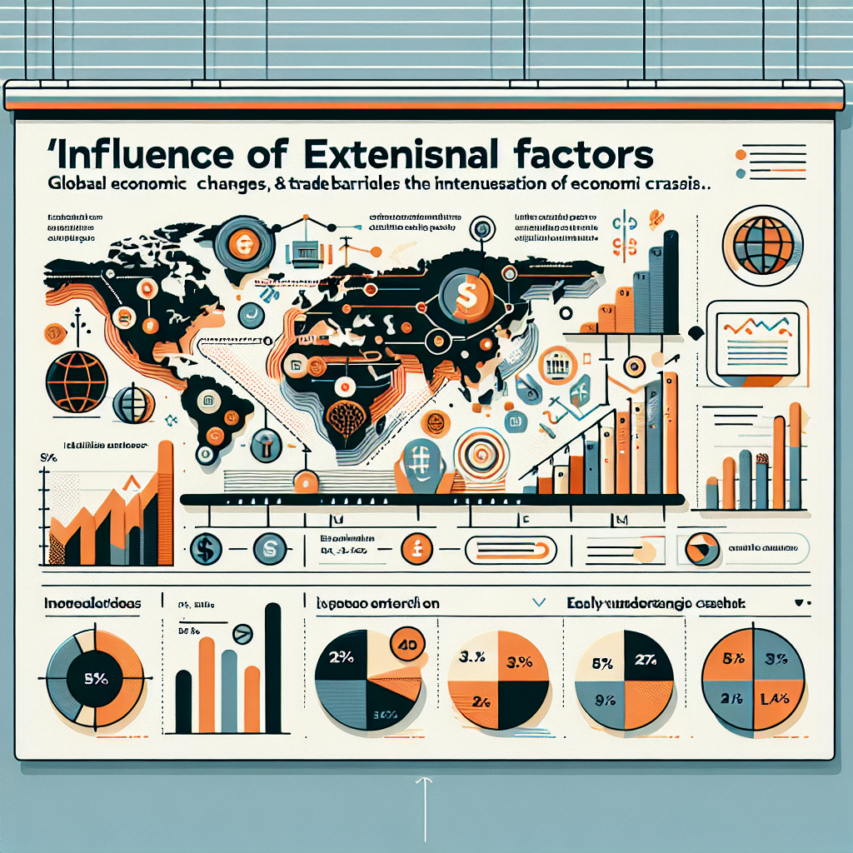
Tashqi Omillarning Ta'siri
Global iqtisodiy o'zgarishlar va savdo cheklovlari iqtisodiy inqirozning kuchayishiga olib keladigan asosiy tashqi omillardir. Dunyodagi iqtisodiy o'zgarishlar davlatlarning ichki iqtisodiy siyosatlariga bevosita ta'sir ko'rsatadi. Savdo cheklovlari va sanksiyalar esa eksport va import imkoniyatlarini cheklab, iqtisodiy rivojlanishni sekinlashtiradi. Bu omillar birgalikda iqtisodiy barqarorlikni xavf ostiga qo'yadi va inqirozning chuqurlashishiga sabab bo'ladi.

Slide 10
Iqtisodiy Inqiroz Sabablari
Sabablari
• {'column_1': {'title': 'Moliya Bozoridagi Buzilishlar', 'points': ["Bank tizimida yuzaga keladigan likvidlik muammolari iqtisodiy inqirozning boshlanishiga olib kelishi mumkin
• Bu, odatda, kreditlarning yetarli darajada ta'minlanmasligi natijasida yuzaga keladi
• ", "Fond bozorlaridagi keskin tushishlar yoki borsa indekslarining pasayishi investorlarga ishonchsizlik hissini uyg'otadi va kapital oqimi to'xtab qolishi mumkin
Ta'siri
• "]}, 'column_2': {'title': 'Makroiqtisodiy Omillar', 'points': ["Inflatsiya darajasining nazoratdan chiqib ketishi va pulning qadrsizlanishi iqtisodiy jarayonlarning buzilishiga sabab bo'ladi
• Bu, odatda, iste'molchilar uchun xarid quvvatini pasaytiradi
• ", "Daromadlar va iste'mol xarajatlari o'rtasidagi nomutanosiblik iqtisodiy faollikning pasayishiga olib keladi, bu esa umumiy iqtisodiy o'sishni tormozlaydi
Yechimlar
• "]}, 'column_3': {'title': 'Siyosiy va Ijtimoiy Omillar', 'points': ["Siyosiy beqarorlik va hukumatning iqtisodiy siyosatdagi noaniqliklari investorlar uchun xavf tug'diradi, bu esa iqtisodga salbiy ta'sir ko'rsatadi
• ", 'Katta hajmdagi ishsizlik va daromadlar tengsizliklari ijtimoiy noroziliklarni kuchaytiradi, bu esa iqtisodiy inqirozning chuqurlashishiga olib keladi
• ']}}

